Slide 2
Vår gemensamma strategiska plan
Notes:
Resan mot en ny strategisk plan för vår idrottsrörelse har varit lång, inkluderande och en process där många perspektiv har tagits i beaktning.
Slutligen landade vi i en relevant plan för att ta oss vidare mot vår vision: Bäst i världen – alla på snö.
Så här har det gått till och det här vill vi göra.

Slide 3
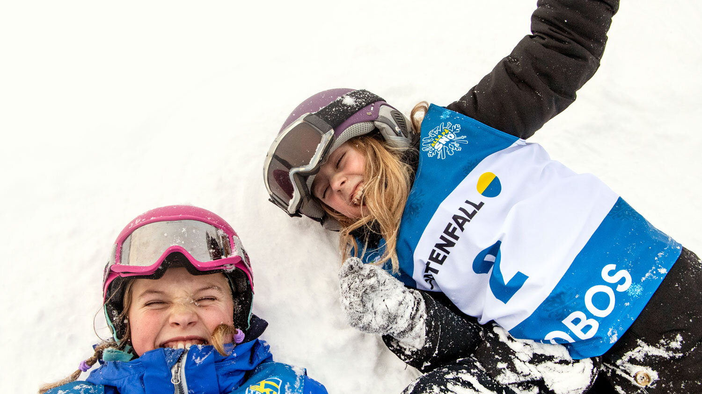
STRATEGI
2026

Slide 4
innehåll
Bakgrund, nuläge, önskeläge
  Vision och mission
  Bakgrund
  Nuläge
  Önskeläge 2026
Strategisk plan – prioriterade områden
  Modern idrott
  Attraktiv partner
  Ledarskap i framkant
  Tillgänglighet för tillväxt

Slide 5
innehåll
Bakgrund, nuläge, önskeläge
  Vision och mission
  Bakgrund
  Nuläge
  Önskeläge 2026
Strategisk plan - Prioriterade områden
  Modern idrott
  Attraktiv partner
  Ledarskap i framkant
  Tillgänglighet för tillväxt

Slide 6
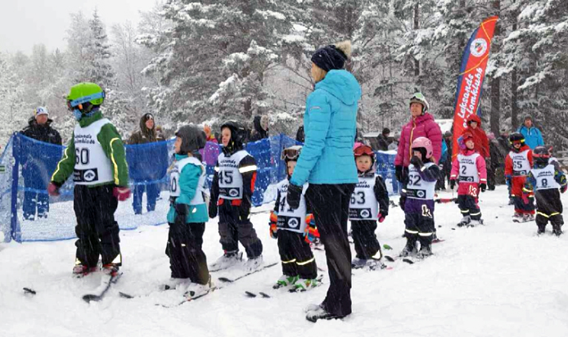
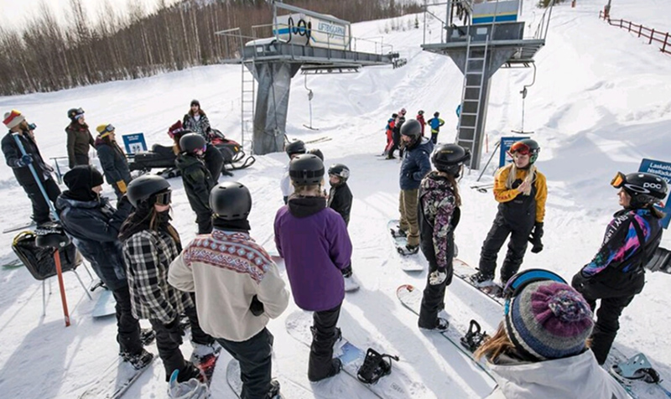
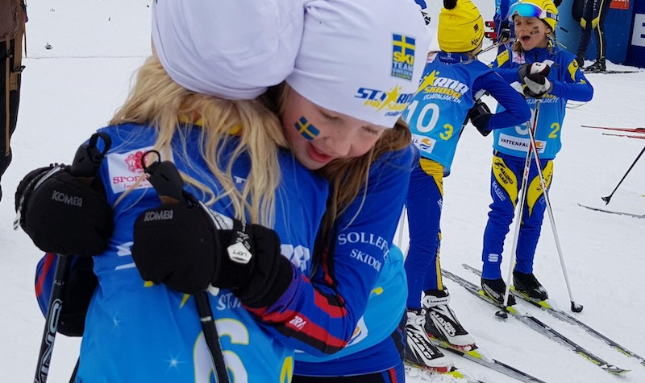
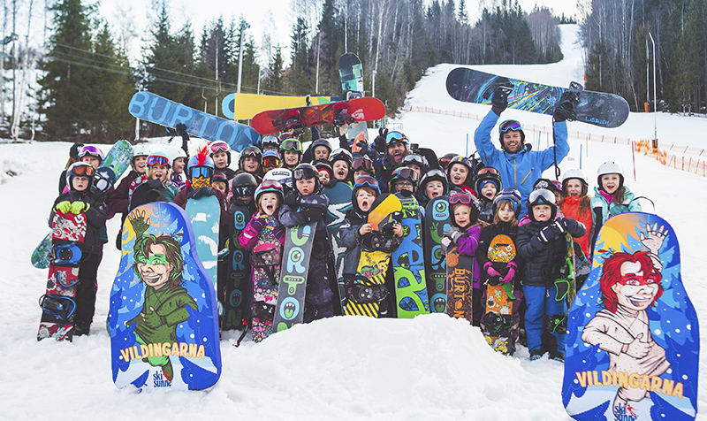
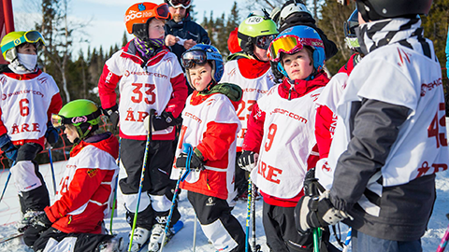
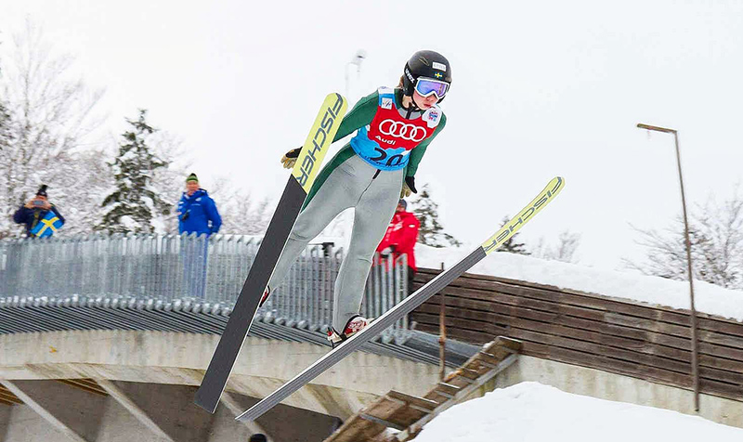
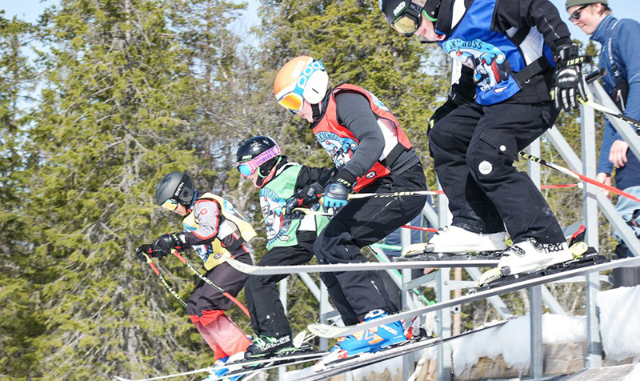
Vår vision bäst i världen – alla på snö
Notes:
Visionen ”Bäst i världen – alla på snö” är ledstjärnan som vi hela tiden strävar emot.

Slide 7
Vår mission
vi vill bli fler – och bli bättre
Notes:
Vår mission ”Vi vill bli fler och vi vill bli bättre” är vårt uppdrag, det mål vi har satt för att närma oss visionen.
Missionen är vägledande för beslut, prioriteringar, tankesätt och vårt agerande.
Allt du gör ska bidra till missionen. Innan du tar ett beslut eller genomför en uppgift bör du ställa dig frågan ”Bidrar detta till att vi blir fler och bättre?”.

Slide 8
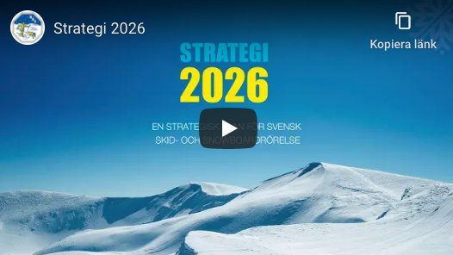
innehåll
Introduktion
  Vision och mission
  Bakgrund
  Nuläge
  Önskeläge 2026
Strategisk plan - Prioriterade områden
  Modern idrott
  Attraktiv partner
  Ledarskap i framkant
  Tillgänglighet för tillväxt

Slide 9
VARFÖR BEHÖVER VI EN
STRATEGISK PLAN?
Notes:
Svenska Skidförbundets strategiska plan ska vara vägledande.
Den är ett stöd för oss i utvecklingen av vår verksamhet och hjälper oss ta rätt beslut baserade på nuläget samt den omvärldssituation vi befinner oss i.
Den ska vara inspirerande och användarvänlig samt relevant för oss alla så att förbund, distrikt och föreningar utifrån respektive ansvarsområde får en tydlig målbild att jobba mot.
Vår plan ska vara till nytta för dig i I en förening eller ett district – så att ni kan ta fram än mer relevanta handlingsplaner för er verksamhet.

Slide 10


VAD HAR VI GJORT?
Förbundsmöte,
beslut strategi 2016–2020
Förbundsmöte,
Beslut Strategi 2020–2026
Skidting Bosön
Förbundsmöte Åre
Skidting Umeå
2016 2017 2018 2019 2020
Remiss
Notes:
Arbetet med utvecklingen av vår strategiska plan har pågått en längre tid.
Vi hade redan vid skidtinget i Umeå 2017 en workshop kring våra utmaningar, detta har sedan tillsammans med det arbete som intensifierats senaste året mynnat ut i en konkret strategisk plan som tar fäst vid en omvärldsanalys, koppling till RFs strategi 2025 och ett önskat läge 2026 för oss själva.
Arbetet har gjorts av många olika delar i vår rörelse, förbundsstyrelsen, anställda, våra ideellt engagerade och vi bestämde vid Skidtinget på Bosön förra året att ett par distrikt skulle var mer involvera i utarbetandet av detaljer, och sedan har slutprodukten gått på remiss, vi har justerat ett antal delar baserat på remissvaren och nu har vi en strategisk plan som rätt implementerad kommer hjälpa oss att utvecklas i rätt riktning.

Slide 11

Idrottens strategi 2025
Hur relaterar vår plan till idrottsrörelsens gemensamma strategiska plan?
Notes:
Vår strategiska färdriktning mot 2026 samspelar med idrottsrörelsens gemensamma Strategi 2025, men är anpassad till vår verksamhet, våra förutsättningar och det nuläge vi har att förhålla oss till.

Slide 12
innehåll
Introduktion
  Vision och mission
  Bakgrund
  Nuläge
  Önskeläge 2026
Strategisk plan - Prioriterade områden
  Modern idrott
  Attraktiv partner
  Ledarskap i framkant
  Tillgänglighet för tillväxt

Slide 13
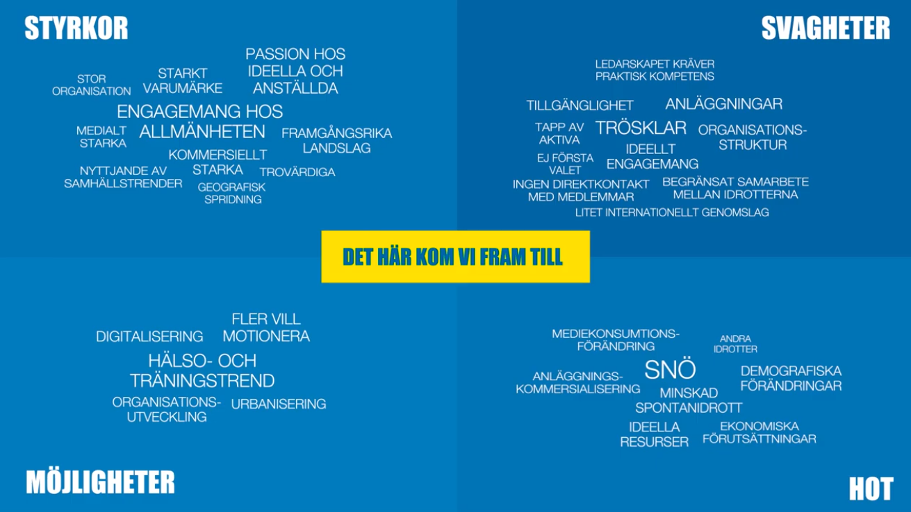
VÅRT NULÄGE
Notes:
Genom alla de samtal och diskussioner som vi haft med olika delar av vår idrottsrörelse har vi kommit fram till ett nuläge som vi har att förhålla oss till.

Slide 14
innehåll
Introduktion
  Vision och mission
  Bakgrund
  Nuläge
  Önskeläge 2026
Strategisk plan - Prioriterade områden
  Modern idrott
  Attraktiv partner
  Ledarskap i framkant
  Tillgänglighet för tillväxt

Slide 15
HUR VILL VI UPPFATTAS 2026?
Notes:
Hur ser vår målbild ut för 2026 – hur ska vi uppfattas, hur vi ska vi vara och vad ska känneteckna oss?

Slide 16
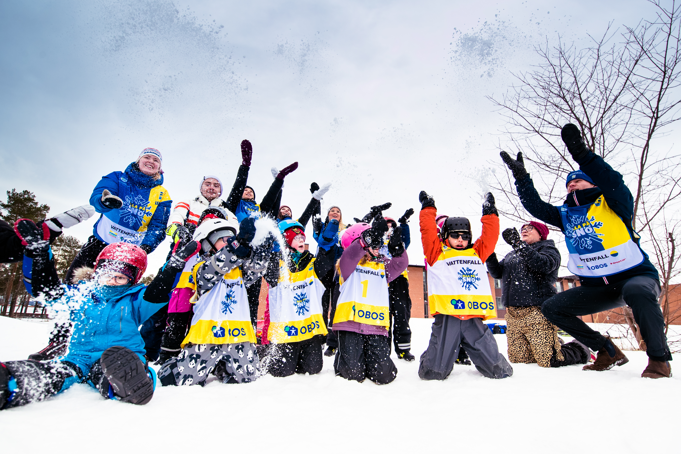
Naturliga valet
Moderna
Attraktiva
Bredd
Världsklass
Förebilder
Ledarskap
Hållbart
Ansvar
Notes:
Året är 2026 och vi är det naturliga valet för dig som vill idrotta och konsumera idrott.
Inom vår idrottsrörelse finns en kompetens och en verksamhet som gör att den allmänna uppfattningen om Svenska Skidförbundet som förbund är positivt, modernt och attraktivt.
Att bli en del av Svenska Skidförbundet är smidigt och välkomnande.
På samma sätt känns ett medlemskap enkelt och anpassat efter dig som individ.
Kärnverksamheten står på en trygg och ständigt framåtsträvande grund som utgörs av breddidrott toppad med internationellt konkurrenskraftig elit på absoluta världsnivå.
Våra aktiva är goda förebilder och välkända profiler, de ger en positiv bild i alla mediesammanhang.
Ledarskapet är i framkant med personliga utvecklingsmöjligheter i en miljö som genomsyras av medvetna och väl förankrade val kopplade till vårt hållbarhetsarbete, inom alla nivåer av organisationen.
Svenska Skidförbundet är den bästa idrottsliga förebilden i samhället och den självklara samarbetspartnern för den som vill associera sig med svensk idrott.
Svenska Skidförbundet är en tongivande organisation i relevanta samhällsfrågor, bidrar med att förbättra den totala samhällshälsan och tar socialt ansvar tillsammans med rätt partners.Vi är fler – som tränar och är engagerade i föreningar, som vinner medaljer och som fortsätter vara aktiva hela livet.

Slide 17
innehåll
Introduktion
  Vision och mission
  Bakgrund
  Nuläge
  Önskeläge 2026
Strategisk plan - prioriterade områden
  Modern idrott
  Attraktiv partner
  Ledarskap i framkant
  Tillgänglighet för tillväxt

Slide 18
VAD BEHÖVER VI GÖRA FÖR ATT NÅ ÖNSKELÄGET?
Notes:
Vi har identifierat ett nuläge, vi har gemensamt kommit fram till ett önskeläge år 2026 – vilka områden är extra viktiga för oss att fokusera inom för att nå dit vi vill komma 2026?

Slide 19
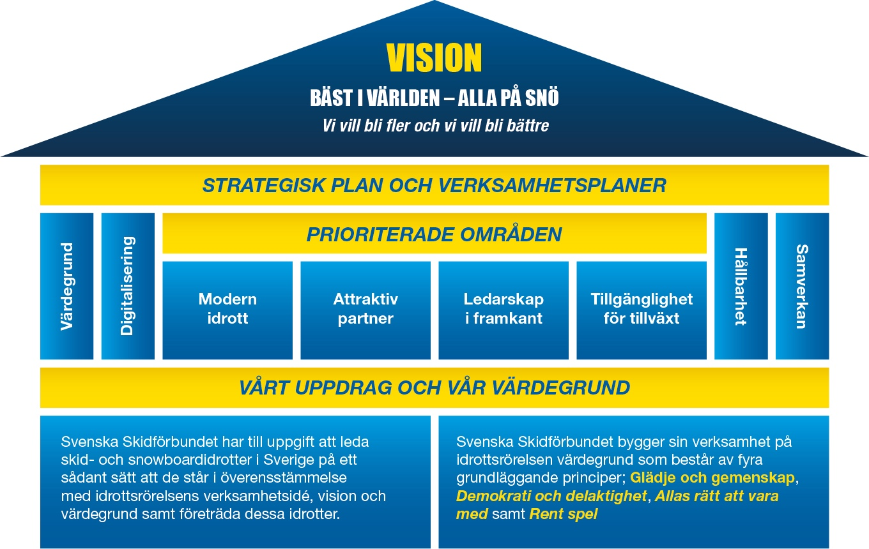
Notes:
Fyra prioriterade områden har identifierats För att nå de uppsatta målen i vår strategi 2026; modern idrott, attraktiv partner, ledarskap i framkant och tillgänglighet för tillväxt.
Vi har utgått från vår omvärldsanalys och nulägesbeskrivning för att på ett konkret sätt, utifrån ett antal målsättningar, tydliggöra vad vi som rörelse behöver göra för att uppnå målet att – tillsammans bli fler och bättre.
Som grundpelare i allt vi gör vilar vår gemensamma värdegrund; ett förhållningssätt som genom-syrar alla beslut vi tar, definierar hur vi agerar och vilka vi vill vara.
Om vi ska uppnå våra mål inom respektive prioriterade områden behöver ett antal tvärfunktionella skeenden och utvecklingar anammas.
Dessa kallas för möjliggörare eller framgångsfaktorer, och är de grundförutsättningar som krävs för att vi ska kunna genomföra en positiv utveckling.

Slide 20
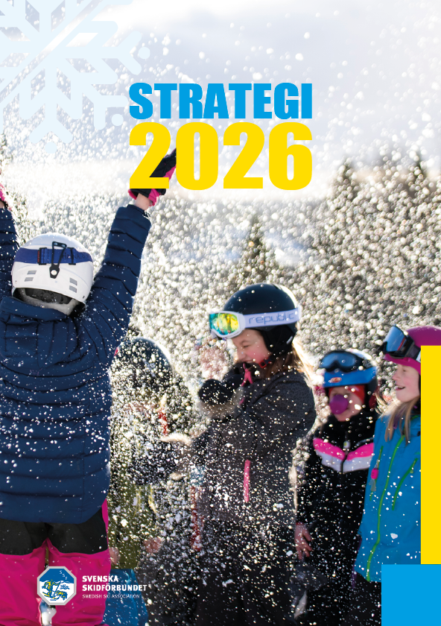
Strategi
…Och det här ska vi
tillsammans göra:
2026
LÄS MER: www.skidor.com/strategi2026
och
dokument vår strategiska plan (klicka på bilden till höger)
Strategisk plan https://bit.ly/2Jnk7sn
Notes:
Detaljerna på de mål vi satt upp mot 2026 inom varje prioriterat område samt vad det exempelvis kan innebära för en förening eller distrikt läser ni mer om på webbplatsen eller i strategiska planen.

